Slide 1
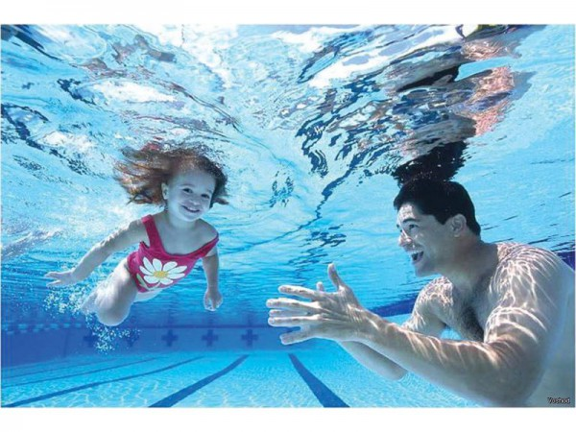
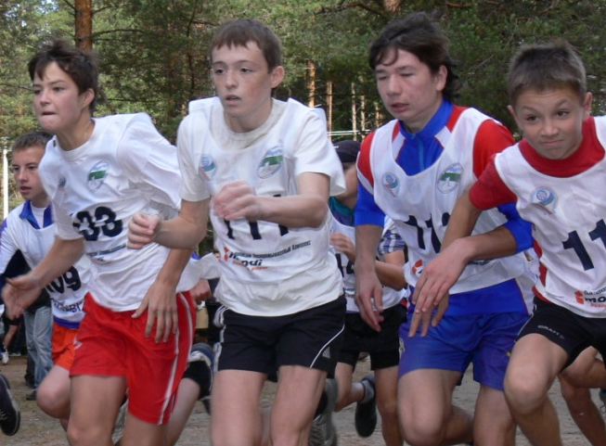
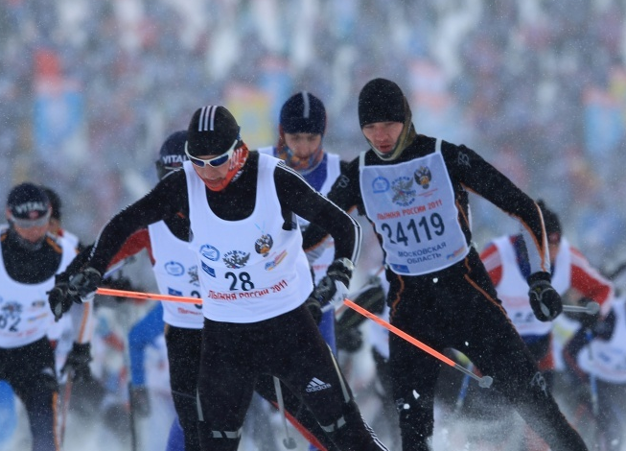
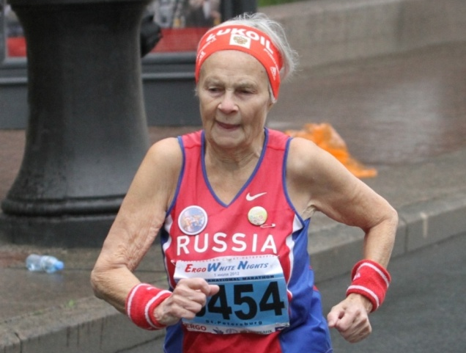
Всероссийский физкультурно-спортивный комплекс
«Готов к труду и обороне»

Slide 2
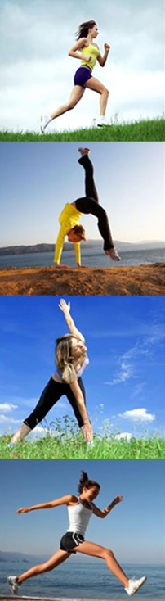
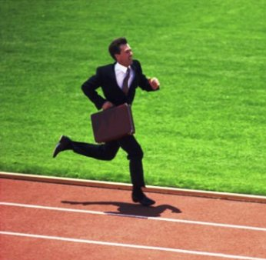
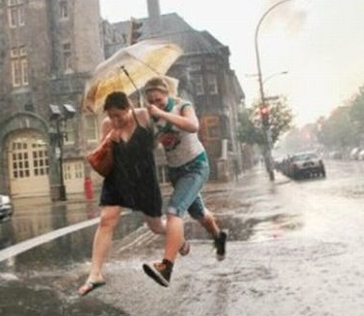
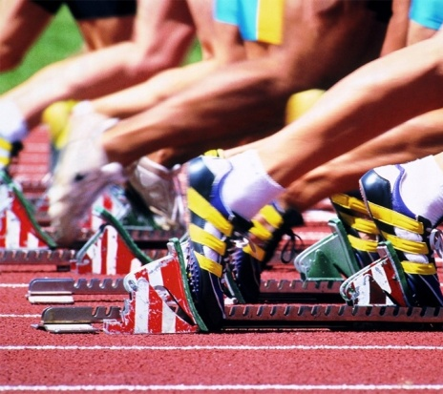


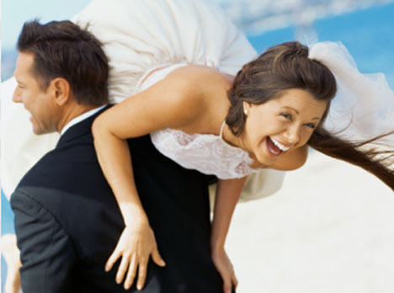
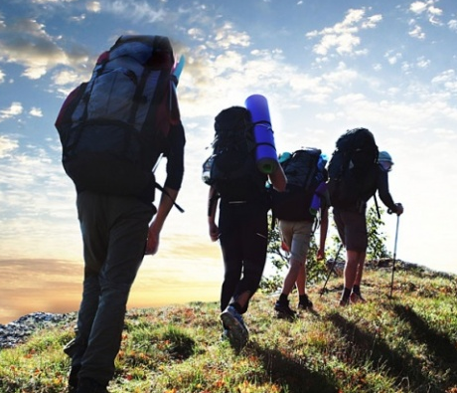
Зачем это нужно обществу?
Быстрота
Сила
Выносливость
Гибкость
Координация
Прикладные навыки
Гармоничное развитие

Slide 3
Участники процесса разработки
Минспорт России
Минобрнауки России
Минобороны России
МВД России
МЧС России
Минздрав России
Минкультуры России
Минкомсвязь России
ОГО ВФСО «Динамо», ДОСААФ, ОКР и др.
Субъекты РФ
Муниципальные образования

Slide 4
Этапы внедрения
Первый (организационно-экспериментальный) – 09.2013 – 12.2014
– проведение эксперимента в ряде субъектов Российской Федерации, доработка проекта
Второй (апробационный) – 09.2014 – 08.2015
– внедрение Комплекса в образовательных организациях и трудовых коллективах
Третий (внедренческий) – 09.2015 – 12.2016
– внедрение Комплекса во всех образовательных организациях
Четвертый (реализационный) – с 01.2017
– внедрение Комплекса повсеместно

Slide 5
Апробационные площадки
Астраханская область
Владимирская область
Иркутская область
Красноярский край
Московская область
Пензенская область
Республика Татарстан
Свердловская область
Тульская область
Удмуртская Республика
Ярославская область
Республика Мордовия
Финансовое обеспечение

Slide 6
Возрастная структура
I ступень: 1 - 2 классы (6 - 8 лет);
II ступень: 3 - 4 классы (9 - 10 лет);
III ступень: 5 - 6 классы (11 - 12 лет);
IV ступень: 7 - 9 классы (13 - 15 лет);
V ступень: 10 - 11 классы, среднее профессиональное образование (16 - 17 лет);
VI ступень: 18 - 29 лет;
VII ступень: 30 - 39 лет;
VIII ступень: 40 - 49 лет;
IX ступень: 50 – 59 лет;
X ступень: 60 - 69 лет;
XI ступень: 70 лет и старше.

Slide 7
Виды испытаний
Челночный бег 3х10 м.
Бег на 30, 60, 100 м.
Бег на 1; 1,5; 2; 3 км.
Прыжок в длину с места, прыжок в длину с разбега
Подтягивания на низкой и высокой перекладинах, рывок гири, сгибание и разгибание рук в упоре лежа, поднимание туловища из положения лежа на спине
Наклон вперед из положения стоя на полу или гимнастической скамье
Метание спортивного снаряда в цель и на дальность
Плавание на 8, 10, 15, 25, 50 м.
Бег на лыжах, кросс по пересеченной местности на 1, 2, 3, 5 км.
Стрельба из положения сидя и положения стоя
Туристский поход

Slide 8
Введенные тесты
Подтягивание на низкой перекладине (мальчики)
Сгибание и разгибание рук в упоре лежа
Тест на измерение гибкости
Прыжок в длину с места
Прыжок в длину с разбега
Рывок гири 16 кг.
Поднимание туловища из положения лежа на спине
Кросс для бесснежных районов

Slide 9
Структура Комплекса
Комплекс состоит из следующих частей:
нормативно-тестирующая –
предусматривает общую оценку уровня физической подготовленности населения на основании результатов выполнения установленных нормативов с последующим награждением знаками отличия Комплекса;
спортивная –
направлена на привлечение граждан к регулярным занятиям физической культурой и спортом с учетом возрастных групп населения с целью выполнения разрядных нормативов и получения массовых спортивных разрядов.

Slide 10
Проект структуры управления
Минспорт России
Федеральный оператор
Субъекты Российской Федерации
Система образования
Социальные организации для пенсионеров, инвалидов и др.
Трудовые коллективы
Минобрнауки
Минздрав
Минобороны
ДОСААФ
МВД
ДИНАМО
МЧС
Минкомсвязь
ФНПР, РСПП
ОКР
Место жительства
Федеральные госпрограммы
Региональные операторы
Региональные и муниципальные целевые программы

Slide 11
Модель взаимодействия участников внедрения
Минспорт России
Федеральный оператор ВФСК
Программы
Органы гос. власти субъекта РФ
мат-тех. обеспечение
Органы исп. власти ФКиС
потребители
управление
Экономически активное население
Общественный контроль ВФСК
Региональный и муниципальныеоператоры ВФСК
Учащиеся образовательных организаций
РЕСУРСЫ
Пенсионеры
Спортивные организации

Slide 12
Меры реализации ВФСК
Систематическое медицинское наблюдение лиц, выполняющих нормы ВФСК;
Использование системы спортивных и образовательных организаций для подготовки к выполнению норм ВФСК;
Включение показателей реализации ВФСК в целевые показатели оценки социально-экономического развития субъектов РФ;
Использование существующего и создание нового кадрового потенциала;
Расширение системы календарей спортивно-массовых мероприятий.
Финансовое обеспечение

Slide 13
Принципы формирования мотивации
Дети (до 13 лет)
Подростки
(14 - 18 лет)
Родители
Самоутверждение
Игра
Молодежь
(19 - 32 года)
Подражание
Развитие
Мода
Занятость
Физическая форма
Взрослое население
(33 - 50 лет)
Форма досуга
Коммуникация
Мода, стиль жизни
Физическая форма
Переключение внимания
Население старшего возраста (от 51 года)
Здоровье
Пример детям
Здоровье
Общение, досуг

Slide 14
Примеры мотивации
поощрение значкистов Комплекса на федеральном, региональном и муниципальном уровнях;
поощрение организаторов и активных участников внедрения Комплекса на федеральном, региональном и муниципальном уровнях;
создание бренда и линии атрибутики: отличительные знаки, браслеты, экипировка, сувениры, технические средства, электронные карты (клубные) и полиграфическая продукция;
льготное использование объектов спорта;
учет сведений об индивидуальных достижениях в Комплексе поступающим по образовательным программам высшего образования;
предоставление возможности студентам вузов, имеющим золотой знак отличия установления повышенной стипендии в порядке, установленном Минобрнауки России;
предоставление дополнительных дней к отпуску, премий по месту работы и от страховых компаний.

Slide 15
Информационная площадка
Создание единого информационного портала:
База данных результатов тестирования по стране;
Методические пособия для организаторов, участников, контролирующих;
Информация о площадках подготовки и выполнения норм;
Информация о спортивно-массовых событиях.
Портал станет аналогом социальных сетей
Доступ через интернет со стационарных и портативных устройств;
Личные кабинеты участников Комплекса;
Форумы и блоги;
Акции от партнеров Комплекса.

Slide 16
Пропаганда комплекса
СМИ
ПРОПА-ГАНДА
Массовые
акции
Социальные сети
Всероссийские конкурсы
Наглядная агитация

Slide 17
Цель и задачи Всероссийского физкультурно-спортивного комплекса «Готов к труду и обороне» (ГТО)
Целью внедрения является:
повышение эффективности использования возможностей физической культуры и спорта в укреплении здоровья,
гармоничном и всестороннем развитии личности,
воспитании патриотизма и гражданственности, улучшении качества жизни граждан Российской Федерации.

Slide 18
Задачи Комплекса ГТО
1) увеличение числа граждан, систематически занимающихся физической культурой и спортом;
2) повышение уровня физической подготовленности, продолжительности жизни граждан;
3) формирование у населения осознанных потребностей в систематических занятиях физической культурой и спортом, физическом самосовершенствовании, ведении здорового образа жизни;
Notes:
18

Slide 19
Задачи Комплекса ГТО
4) повышение общего уровня знаний населения о средствах, методах и формах организации самостоятельных занятий, в том числе с использованием современных информационных технологий;
5) модернизация системы физического воспитания и системы развития массового, детско-юношеского, школьного и студенческого спорта в образовательных организациях, в том числе путем увеличения количества спортивных клубов.

Slide 20
Структура и содержание Всероссийского
физкультурно-спортивного комплекса
«Готов к труду и обороне» (ГТО)
Комплекс ГТО состоит из 2 частей:
1. нормативно-тестирующая, предусматривает общую оценку уровня физической подготовленности населения на основании результатов выполнения установленных нормативов с последующим награждением знаками отличия Комплекса ГТО
2. спортивная, направлена на привлечение граждан к регулярным занятиям физической культурой и спортом с учетом возрастных групп населения с целью выполнения разрядных нормативов и получения массовых спортивных разрядов.

Slide 21
Нормативно-тестирующая часть Комплекса ГТО:
1) виды испытаний (тесты) и нормативные требования
2) оценка уровня знаний и умений в области физической культуры и спорта
3) рекомендации к недельному двигательному режиму

Slide 22
Виды испытаний (тесты) и нормативные требования
Обязательные испытания (тесты) в соответствии со ступенями:
испытания (тесты) на развитие быстроты;
испытания (тесты) на определение развития скоростных возможностей;
испытания (тесты) на определение развития выносливости;
испытания (тесты) на определение скоростно-силовых возможностей;
испытания (тесты) на определение развития силы и силовой выносливости;
испытания (тесты) на развитие гибкости.
Notes:
22

Slide 23
Испытания (тесты) по выбору в соответствии со ступенями:
испытания (тесты) на развитие координационных способностей
испытания (тесты) на овладение прикладным навыком.
Комплекс предусматривает три уровня трудности (золотой, серебряный и бронзовый знаки отличия Комплекса ГТО).
Notes:
23

Slide 24
Испытания (тесты) по выбору в соответствии со ступенями:
испытания (тесты) на развитие координационных способностей
испытания (тесты) на овладение прикладным навыком.
Комплекс предусматривает три уровня трудности (золотой, серебряный и бронзовый знаки отличия Комплекса ГТО).
Notes:
24

Slide 25
Оценка уровня знаний и умений (2)
Разделы:
основы методики самостоятельных занятий;
основы истории развития физической культуры и спорта;
овладение практическими умениями и навыками физкультурно-оздоровительной и прикладной направленности, овладение умениями и навыками в различных видах физкультурно-спортивной деятельности.
Notes:
25

Slide 26
Рекомендации к недельному двигательному режиму
Содержат минимальный объем различных видов двигательной активности, необходимый для развития физических качеств, сохранения и укрепления здоровья, подготовки к выполнению видов испытаний (тестов) и норм Комплекса ГТО.
Раздел разработан в соответствии с гигиеническими требованиями, предъявляемыми к условиям организации обучения в образовательных организациях и процессу трудовой деятельности.
Notes:
26

Slide 27
Спортивная часть Комплекса ГТО
Включает разрядные требования для многоборий, состоящих из видов испытаний (тестов), входящих в Комплекс ГТО.
Нормы и требования, выполнение которых необходимо для присвоения соответствующих спортивных разрядов и спортивных званий по видам многоборий Комплекса ГТО, утверждаются Министерством по спорту Российской Федерации
Notes:
27

Slide 28
Участники ВФСК ГТО
К выполнению нормативов Комплекса ГТО допускаются лица, относящиеся к различным группам здоровья, систематически занимающиеся физической культурой и спортом, в том числе самостоятельно, на основании результатов диспансеризации или медицинского осмотра.
На первом этапе внедрения ВФСК (ГТО) к сдаче нормативов допускаются обучающиеся основной группы здоровья по физической культуре.
Notes:
28

Slide 29
Организация безопасных условий и техника безопасности при организации мероприятий ВФСК ГТО
Осуществляется в соответствии с требованиями, предъявляемыми к организации образовательного процесса по физической культуре и спорту.
Notes:
29

Slide 30
Основные требования по ОТ и ТБ
Наличие документации:
акты испытаний спортивного оборудования;
акты-разрешения на эксплуатацию спортивных объектов школы (спортзалы, спортплощадки и др.);
паспорта спортивных объектов школы;
инструкции для обучающихся по видам деятельности и разделам программы;
журналы регистрации прохождения инструктажей обучающимися.
Отметим, что должна быть разработана инструкция по проведению мероприятий по ГТО (на основе инструкции по организации спортивно-массовых мероприятий).
Notes:
30

Slide 31
Документация образовательной организации
по ВФСК ГТО
Состав школьной комиссии по внедрению Всероссийского физкультурно-спортивного комплекса «Готов к труду и обороне» (ГТО) и план ее работы на учебный год (утвержденные приказом директора).
План работы по физическому воспитанию обучающихся на учебный год, включающий работу по комплексу ВФСК (ГТО) (утвержденный приказом директора).
Общее количество учащихся I – XI классов по состоянию на 1 сентября со списками обучающихся.
Количество допущенных к сдаче норм комплекса ГТО по классам (на основании допуска врача, утвержденного директором).
Notes:
31

Slide 32
Рабочая документация:
по фиксированию результатов сдачи нормативов (протоколы с результатами обучающихся (копии протоколов муниципальной рабочей группы),
журналы регистрации результатов ВФСК (ГТО),
решения школьной комиссии по итогам работы, иные организационные документы или подтверждающие сведения).
Notes:
32

Slide 33
Агитационно-пропагандистская работа и взаимодействие с средствами массовой информации.
создание информационных стендов по ВФСК (ГТО),
специальных разделов информационных сайтов образовательных организаций, содержащих информацию о ВФСК ГТО
Notes:
33

Slide 34
Перечень размещаемых материалов
Нормативные документы
(указ Президента РФ, постановление правительств РФ, РТ, муниципального образования, приказы управления образования, образовательной организации);
Положение о Всероссийском физкультурно-спортивном комплексе «Готов к труду и обороне» (содержание ступеней комплекса по классам, необходимые требования и условия прохождения ВФСК (ГТО);
материалы, отражающие ход сдачи нормативов и требований комплекса в классах и в целом по школе;
расписание работы спортивных секций, рекорды школы, разрядные нормы по видам спорта, таблицы оценки результатов соревнований, фотоматериалы (например по туризму - маршруты и фотографии и т.п.).
Notes:
34

Slide 35
Нормы ГТО для школьников 2014-2015 гг.
1 ступень
2 ступень
3 ступень
4 ступень
5 ступень

Slide 36
Благодарю за внимание!

